Slide 1

NhiÖt liÖt chµo mõng
CÁC THẦY CÔ GIÁO VỀ DỰ GIỜ
NĂM HỌC 2023 - 2024
Tiếng Việt Bổ sung - lớp 1B
Bài 4: Chú bé chăn cừu
Giáo viên : Đào Thị Lan
Đơn vị: Trường Tiểu học Nam Hưng

Slide 2







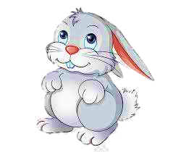

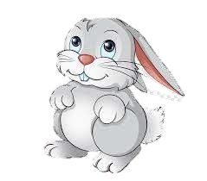


TRÒ CHƠI HÁI TÁO

Slide 3

Câu đố số 1:
Vì sao bầy sói có thể thỏa thuê ăn thịt đàn cừu?

Slide 4
Câu đố số 2:
Ban đầu, nghe tiếng kêu cứu, mấy bác nông dân đã làm gì?

Slide 5
Câu đố số 3:
Em đọc đoạn 3 bài 4: Chú bé chăn cừu

Slide 6
Câu đố số 4:
Em rút ra được bài học gì từ câu chuyện này?

Slide 7
Câu đố số 5:
Em hãy đọc đoạn 2 bài 4: Chú bé chăn cừu?

Slide 8



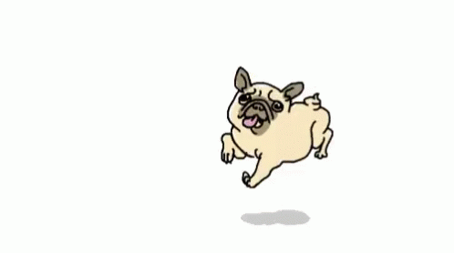
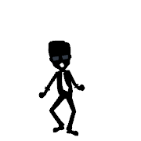

CHÚC MỪNG

Slide 10
BÀI TẬP BẮT BUỘC
Viết một câu khuyên chú bé chăn cừu trong câu chuyện: Chú bé chăn cừu
………………………………………………………………………………………………………………………………………………………………………………………………………….

Slide 11
BÀI TẬP BẮT BUỘC
Viết một câu khuyên chú bé chăn cừu trong câu chuyện: Chú bé chăn cừu.
Chú bé chăn cừu không nên nói dối người khác.

Slide 12
BÀI TẬP TỰ CHỌN
1.Điền vào chỗ trống
a. d/ gi hay r?
Họa sĩ…ùng …ấy dó vẽ tranh Đông Hồ.
b. ch hay tr
Hôm nay,….ời nắng chang….ang
d
gi
tr
ch

Slide 13
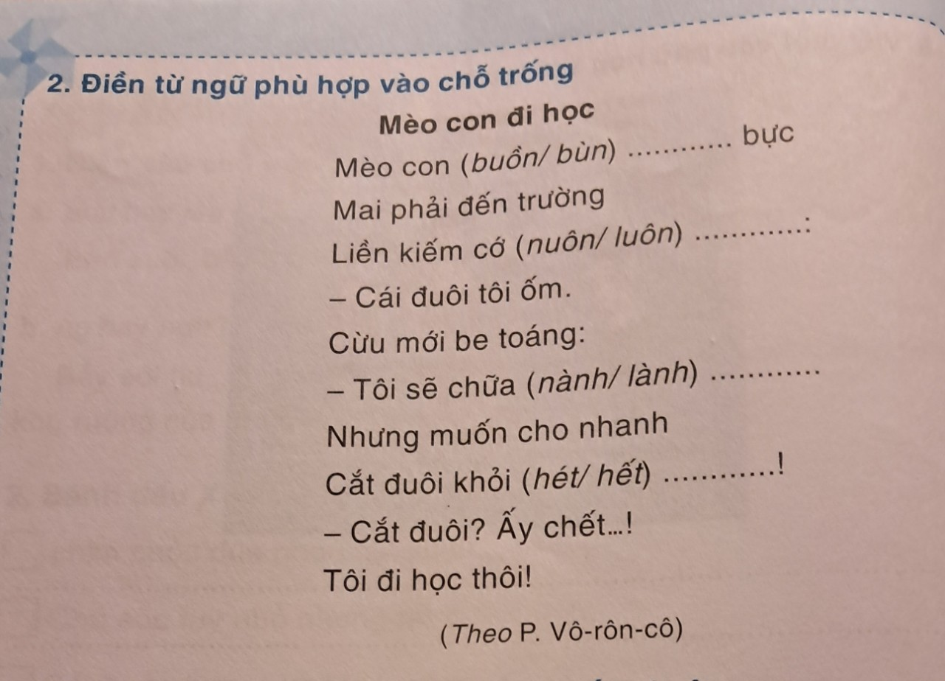
buồn
luôn
lành
hết

Slide 14
BÀI TẬP TỰ CHỌN
3. Sắp xếp các từ ngữ thành câu và viết lại câu
a. tai hại, rất, của, chú bé, trò đùa
……………………………………………………………
b. một, thói xấu, nói dối, là
……………………………………………………………

Slide 15
BÀI TẬP TỰ CHỌN
3. Sắp xếp các từ ngữ thành câu và viết lại câu
a. tai hại, rất, của, chú bé, trò đùa
Trò đùa của chú bé rất tai hại.
b. một, thói xấu, nói dối, là
Nói dối là một thói xấu.

Slide 16


